Slide 1
채식주의자들을 위한 종류별 식당 소개 맞춤 어플
스마트문화앱 개발환경 구축_평가_경효선

Slide 2
목차
개발 배경 및 필요성
개발 목표
개발 개요 및 내용
일정
예산
기대효과

Slide 3
개발 배경 및 필요성
2000년 인터넷상에서 이 단체 내에는 동물보호단체도 포함되어 있었다는 것으로 보아 우리나라 채식의 목적은
건강과 동물보호가 큰 것으로 보인다.
처음으로 “푸른 생명 한국채식연합”이 만들어졌다.
국내 채식 인구는 150 ~ 200만 명으로 추정되며, 전체 인구의 3~4% 정도로 많아졌으며,
10년 새에 2배가량 늘어나면서 채식주의자 식당, 카페, 밀키트, 다양한 비건 레시피까지 생기고 있어
트렌드가 아닌 문화로 굳혀지는 걸로 보인다
증가수가 높아지는 만큼 채식주의자를 위한 앱을 개발해 편의성을 높여주고자 한다.
채식주의자가 아닌 사람도 앱을 통해 채식에 대한 관심을 가질 수 있으며,
플렉시테리언처럼 육식까지 섭취하면서 유연한 채식주의자가 될 수도 있다.
채식을 하면 건강한 삶을 오래 유지할 수 있으며, 체중 증가를 막아주고, 성인병, 암 등 다양한 질병을 막아 줄 수 있어
보다 건강한 삶을 살 수 있다.

Slide 4
개발목표
사용자의 위치를 기반으로 주변 식당을 알려줌으로써 복잡한 절차없이 보다 편리하게 이용할 수 있다.

Slide 5
개발 개요 및 내용
8가지 채식의 종류별 대로 식당을 알려주고 채식 레시피, 채식주의자들끼리의 소통공간에서
다양한 소식을 주고받을 수 있는 서비스를 제공한다.

Slide 6
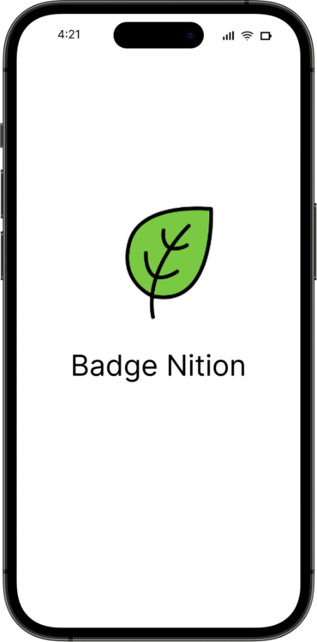
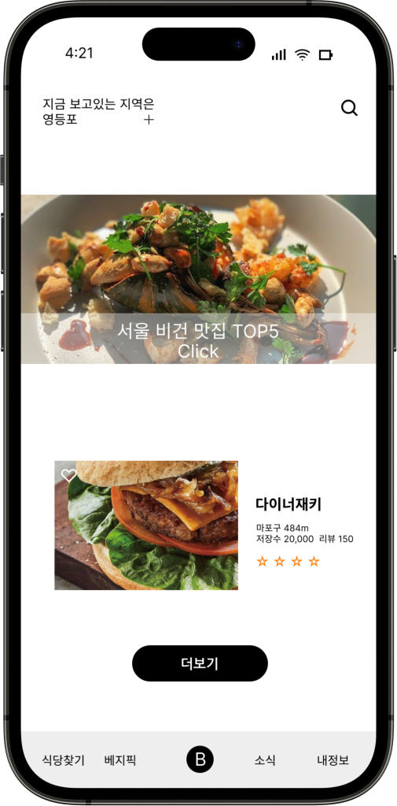
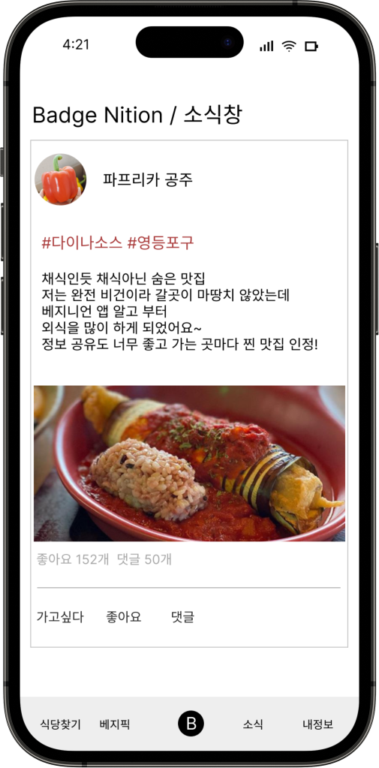
개발 개요 및 내용
디자인 시안
앱 첫 화면
앱 메인 화면
앱 소식 페이지 화면

Slide 7
개발 일정
 | 추진내용 | 추진일정 |  |  |  |  |  |  |  |  |  |  |  |  |  |  |  |  |  |  |  | 체크
 |  | 1 | 2 | 3 | 4 | 5 | 6 | 7 | 8 | 9 | 10 | 11 | 12 | 13 | 14 | 15 | 16 | 17 | 18 | 19 | 20
1 | 요구사항 분석
2 | 개발 환경 구성
3 | 서비스&디자인 설계
4 | 서비스 사이트 구축
5 | 앱 개발
6 | 기능 디버깅
7 | 통합 시험 및 연동
8 | 시스템 보안

Slide 8
기대효과
현 위치를 기반으로 근처 식당 & 카페를 편리하게 알려줌으로 베터리 소모 절감
채식주의자 들간의 소통으로 유대감 증진 & 유입 수 증가

Slide 9
예산
항목 | 예상비용(만) | 세부내역
무선 단말기 구입 | 120 | 애플 스마트폰 구입
서버 구축 및 유지 | 180
인권비 | 300
합계 | 600

Slide 10
소프트웨어 개발 프로세스 모델 – 폭포수 모델
폭포수 모델은 소프트웨어 개발 과정 모델에서 가장 자주 쓰이는 모델이다.
1950년 처음 등장하였으며, 1970년대에 보급되어 산업 현장의 표준으로 쓰인다.

Slide 11
플랫폼 | 개발 언어 | 개발 툴 | 개발 환경
Android | Java | Android SDK Eclipse | Win I Linux I Mac
iPhone | Objective - C | Xcode | Only Mac

